Slide 1




Tiếng Việt
CHỦ ĐỀ: NGHỆ SĨ TÍ HON
Bài 3 – Tiết 4
MỞ RỘNG VỐN TỪ NGHỆ THUẬT

Slide 2

KHỞI ĐỘNG
KHỞI ĐỘNG

Slide 3
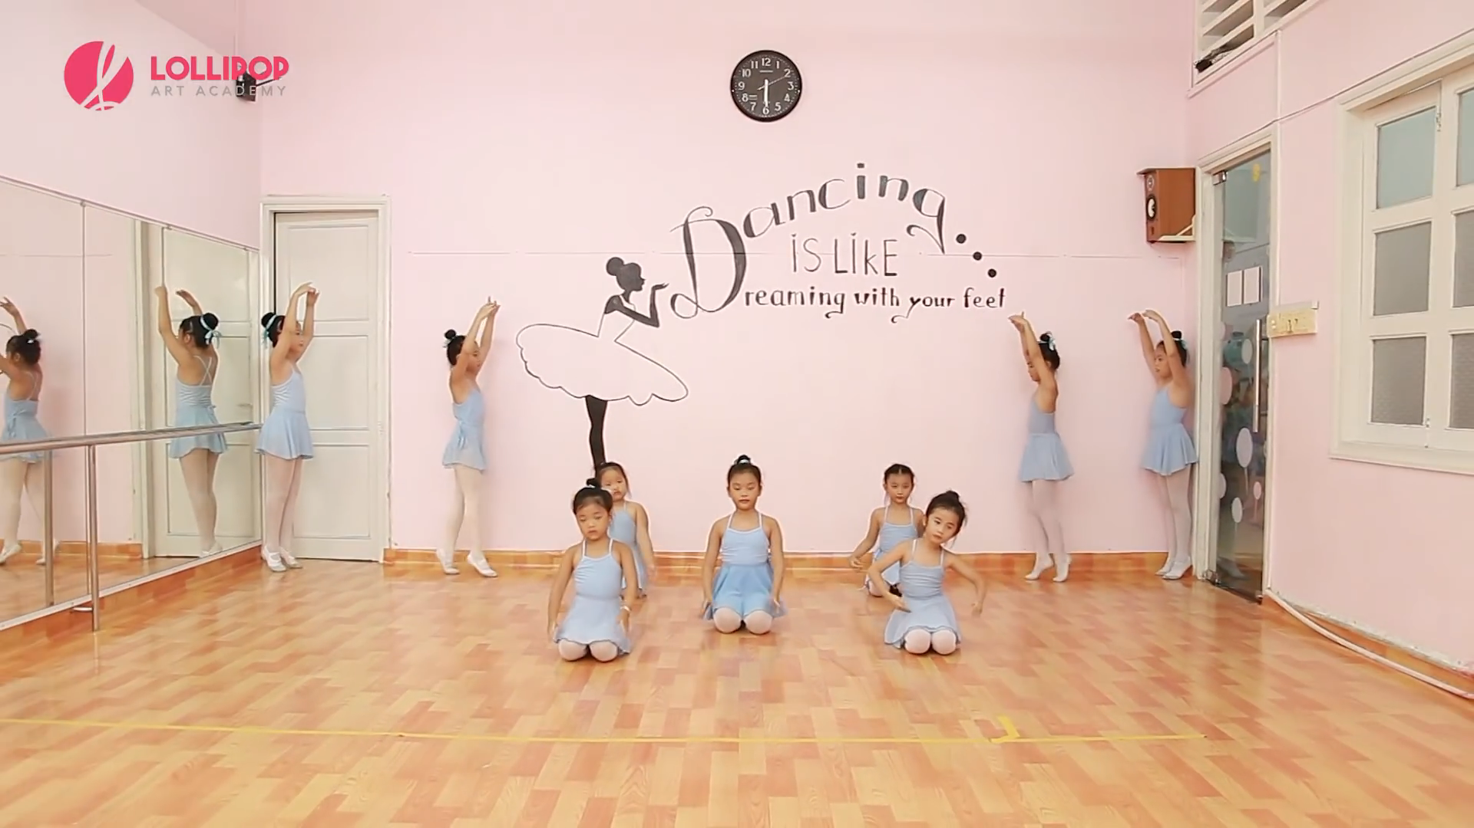

Slide 4

MỞ RỘNG VỐN TỪ NGHỆ THUẬT
MỞ RỘNG VỐN TỪ NGHỆ THUẬT

Slide 5















Chỉ môn nghệ thuật
Chỉ dụng cụ khi tham gia hoạt động nghệ thuật
Chỉ cảm xúc khi tham gia hoạt động nghệ thuật
M: mỹ thuật
giá vẽ
say mê

Slide 6

Mỗi HS tìm từ ngữ phù hợp cho một nhóm và ghi kết quả vào các thẻ cùng màu (thẻ màu đỏ: chỉ môn nghệ thuật; thẻ màu vàng: Chỉ dụng cụ khi tham gia hoạt động nghệ thuật; thẻ màu xanh: Chỉ cảm xúc khi tham gia hoạt động nghệ thuật
THẢO LUẬN NHÓM 4

Slide 7
TRÒ CHƠI TIẾP SỨC
TIẾP SỨC

Slide 8
Chỉ dụng cụ khi tham gia
hoạt động nghệ thuật
Chỉ cảm xúc khi tham gia hoạt động nghệ thuật
Chỉ môn nghệ thuật

Slide 9






Chỉ môn nghệ thuật

Slide 10
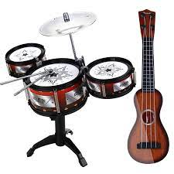
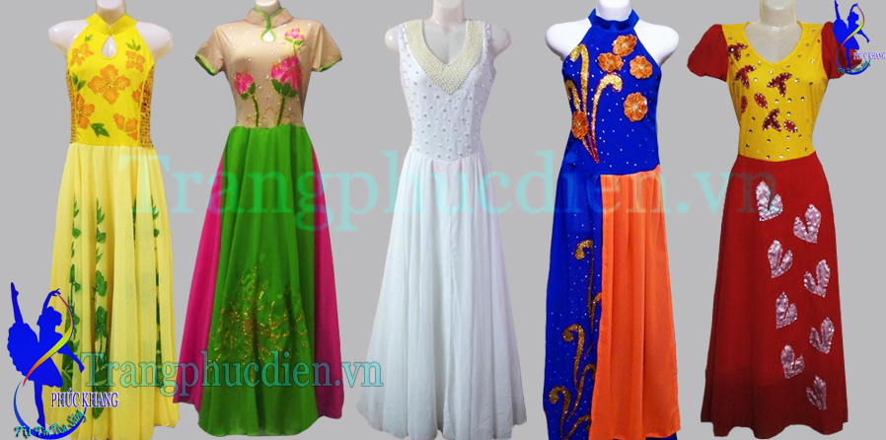
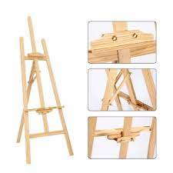
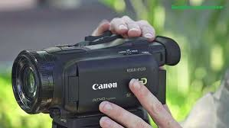
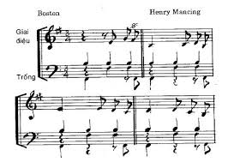
Chỉ dụng cụ khi tham gia hoạt động nghệ thuật.

Slide 11

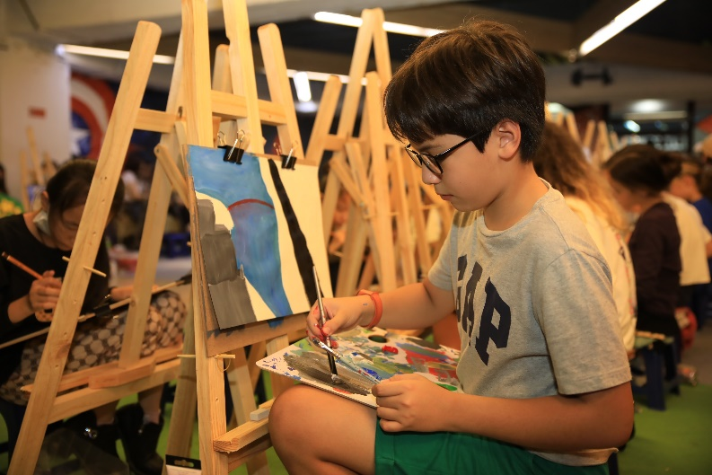

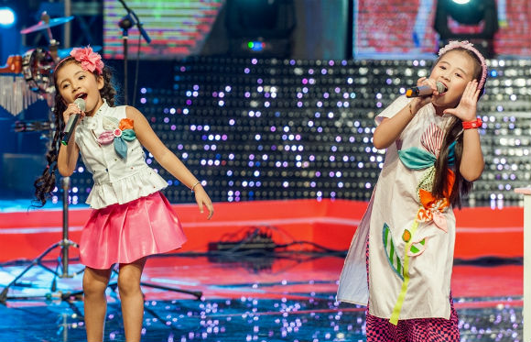

Chỉ cảm xúc khi tham gia hoạt động nghệ thuật

Slide 12
TÌM TỪ NGỮ CHỈ HOẠT ĐỘNG NGHỆ THUẬT
TÌM TỪ NGỮ CHỈ HOẠT ĐỘNG NGHỆ THUẬT

Slide 13
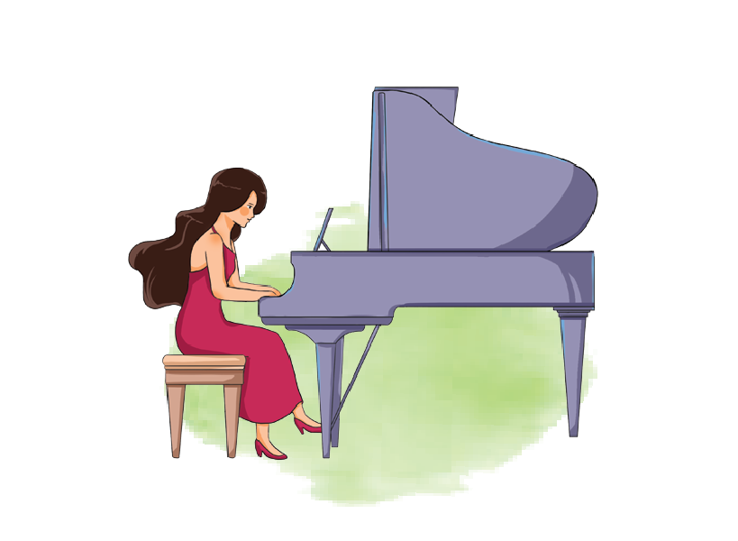
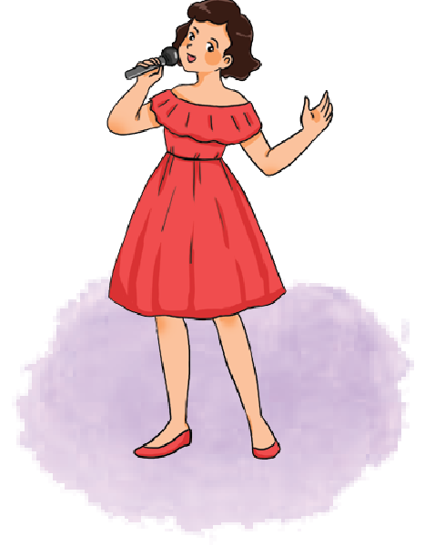
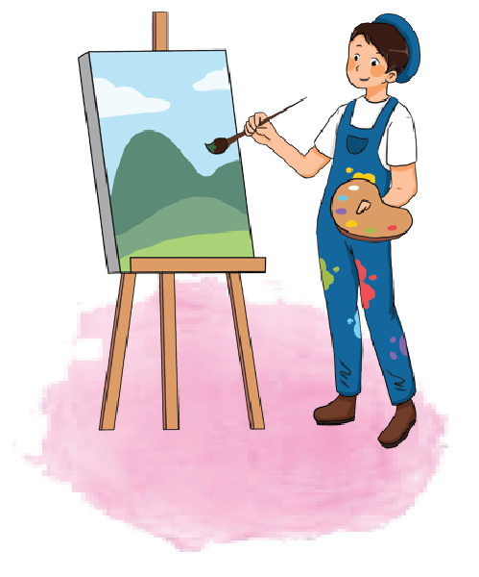
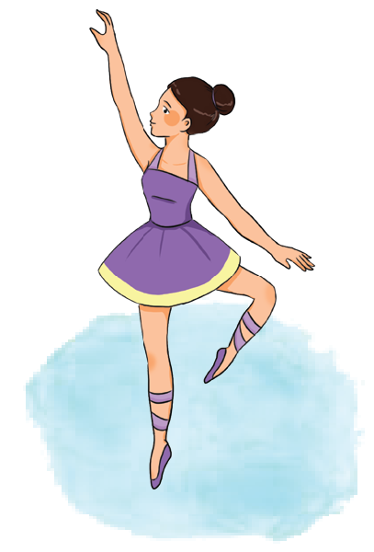
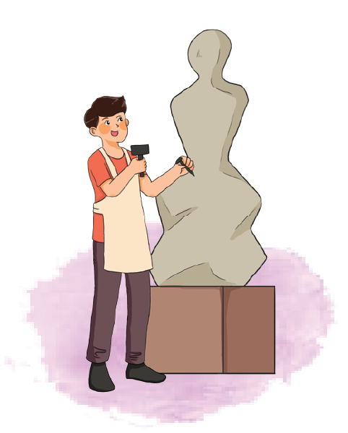
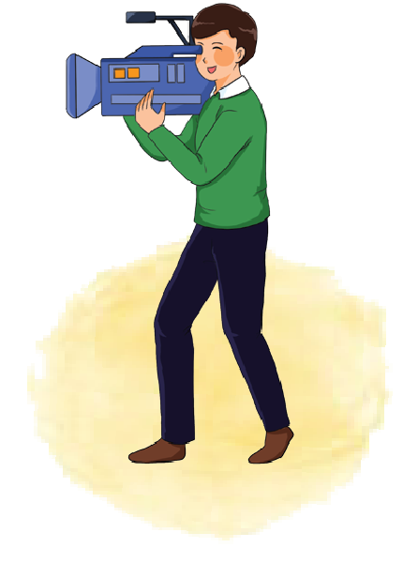
2. Tìm từ ngữ chỉ hoạt động của mỗi người trong tranh dưới đây:
M: Ca sĩ - hát
ca sĩ
hoạ sĩ
nhạc công
diễn viên múa
người quay phim
nhà điêu khắc

Slide 14


TRÌNH BÀY TRƯỚC LỚP
Học sinh khác
lắng nghe – góp ý – bổ sung

Slide 15
2. Tìm từ ngữ chỉ hoạt động của mỗi người trong tranh dưới đây:
M: Ca sĩ - hát
ca sĩ
hoạ sĩ - vẽ
nhạc công
hoạ sĩ
nhạc công- đàn
diễn viên múa- múa
người quay phim - quay phim
nhà điêu khắc-
chạm trổ
diễn viên múa
người quay phim
nhà điêu khắc

Slide 16
Đặt câu về hoạt động nghệ thuật
Đặt câu về hoạt động nghệ thuật

Slide 17
3. Đặt 1 - 2 câu về hoạt động nghệ thuật có từ ngữ ở bài tập 2.
M: Ca sĩ đang hát say sưa.
M: Ca sĩ - hát
ca sĩ
hoạ sĩ - vẽ
nhạc công
hoạ sĩ
nhạc công- đàn
diễn viên múa- múa
người quay phim - quay phim
nhà điêu khắc-
chạm trổ
diễn viên múa
người quay phim
nhà điêu khắc

Slide 18
TRÌNH BÀY TRƯỚC LỚP
Học sinh khác
lắng nghe – góp ý – bổ sung

Slide 19
3. Đặt 1 - 2 câu về hoạt động nghệ thuật có từ ngữ ở bài tập 2.
Hoạ sĩ đang say mê sáng tác nghệ thuật.
Nhạc công đang chơi những bản nhạc hay.
M: Ca sĩ đang hát say sưa.
M: Ca sĩ - hát
ca sĩ
hoạ sĩ - vẽ
nhạc công
hoạ sĩ
nhạc công- đàn
Người quay phim đang vất vả để quay được những cảnh phim đẹp.
Nhà điêu khắc đang chạm trổ những bức tượng đẹp.
Diễn viên múa đang hăng say tập luyện.
người quay phim - quay phim
diễn viên múa- múa
nhà điêu khắc-
chạm trổ
diễn viên múa
người quay phim
nhà điêu khắc

Slide 20
Mở rộng câu:
Để làm gì?
Mở rộng câu:
Để làm gì?

Slide 21
4. Đặt câu hỏi cho từ ngữ được in đậm:
a. Mô-da nảy ra sáng kiến viết một bản nhạc để thay thế cho bản nhạc bị đánh rơi.
b. Để tạo ra những chú heo đất, những người thợ đã miệt mài làm việc.
c. Nhiều người đến đây để chiêm ngưỡng những bức tượng đồng đặc sắc này.

Slide 22
Mỗi bộ phận in đậm thay thế cho bộ phận gì?
Mỗi bộ phận in đậm thay thế cho bộ phận
"để làm gì?"

Slide 23
4. Đặt câu hỏi cho từ ngữ được in đậm:
a. Mô-da nảy ra sáng kiến viết một bản nhạc để thay thế cho bản nhạc bị đánh rơi.
Mô-da nảy ra sáng kiến viết một bản nhạc để làm gì?

Slide 24
4. Đặt câu hỏi cho từ ngữ được in đậm:
b. Để tạo ra những chú heo đất, những người thợ đã miệt mài làm việc.
Những người thợ đã miệt mài làm việc để làm gì?

Slide 25
4. Đặt câu hỏi cho từ ngữ được in đậm:
b. Nhiều người đến đây để chiêm ngưỡng những bức tượng đồng đặc sắc này.
Nhiều người đến đây để làm gì?

Slide 26
VẬN DỤNG
VẬN DỤNG

Slide 27


Giới thiệu về một bài hát đã học trong giờ Âm nhạc mà em thích.

Slide 28
TRÌNH BÀY TRƯỚC LỚP
Học sinh khác
lắng nghe – góp ý – bổ sung

Slide 29
TẠM BIỆT VÀ HẸN GẶP LẠI
TẠM BIỆT VÀ HẸN GẶP LẠI

